Slide 1
Kapitel 3
Design und Analyse von Transportnetzwerken

Slide 2
Zuordnung von Kundenregionen zu Standorten
Gegeben seien 2 Produktionsstandorte A und B
In der Ebene kann man (ohne Kapazitätsbeschränkungen) leicht die Einzugsgebiete der Standorte ermitteln
Bei 3 oder mehr Standorten geht es analog:
B
A

Slide 3
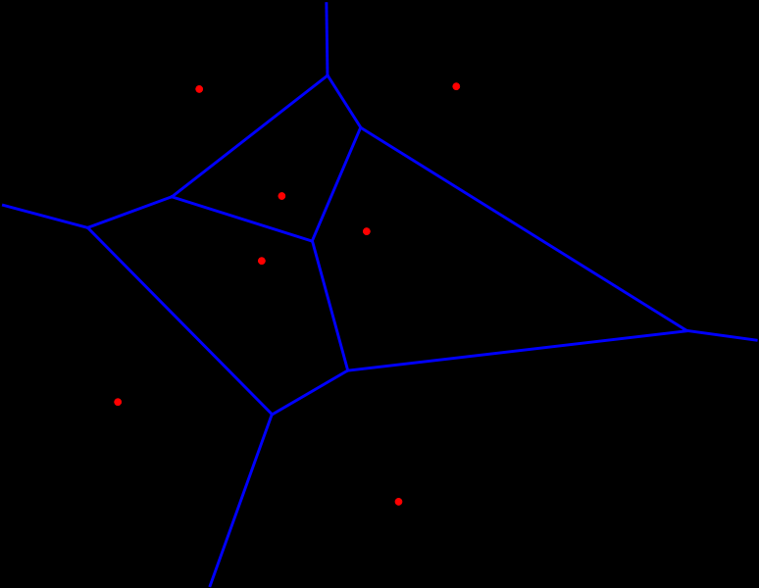
Voronoi Diagramm
Die Gebietszuordnung in der Ebene bei Luftliniendistanzen und ohne Kapazitätsrestriktionen führt zum s.g. Voronoi Diagramm
Siehe z.B.: http://de.wikipedia.org/wiki/Voronoi-Diagramm
Java Applet: http://www.pi6.fernuni-hagen.de/GeomLab/VoroGlide/

Slide 4
Gebietszuordnung in der Realität
Typischerweise sind die Luftliniendistanzen nicht sehr relevant für die tatsächlichen Fahrzeiten bzw. Transportkosten (Berge, Flüsse, Seen, Autobahnen, …)
Reale Distanzen in Tabelle angegeben
Gegenstücke der Vornoi Diagramme -> GIS systeme
) (

Slide 5
3.1 Motivierendes Beispiel: Transportproblem
Eine Firma hat 3 Produktionsstandorte i (Fabriken) und 4
Verkaufsstellen j (Abnahmezentren).
Transportkosten pro Stück von i zu j:
 | Verkaufsstelle
Produktionsstandort | V1 | V2 | V3 | V4
F1 | 10 | 5 | 6 | 11
F2 | 1 | 2 | 7 | 4
F3 | 9 | 1 | 4 | 8
Nachfrage | 15 | 20 | 30 | 35

Slide 6
Minimierung der Transportkosten
Wähle in jeder Spalte den günstigsten Standort um die Kosten zu minimieren!
 | Verkaufsstelle
Produktionsstandort | V1 | V2 | V3 | V4 | Kapazitäts= verbrauch
F1 | ¹⁰ | ⁵ | ⁶ | ¹¹
F2 | ¹ | ² | ⁷ | ⁴
F3 | ⁹ | ¹ | ⁴ | ⁸
Nachfrage | 15 | 20 | 30 | 35
15
35
15 + 35 = 50
20
30
20 + 30 = 50
Gesamtkosten =
= 295
15 * 1 + 20 * 1 + 30 * 4 + 35 * 4

Slide 7
Kapazitätsrestriktionen I
Jeder Standort hat eine gewisse Produktionskapazität!
Achtung: Gesamtnachfrage = Gesamtkapazität (ansonsten müssen Dummy-Verkaufsstellen eingeführt werden – siehe §3.4)
→ Es können nicht mehr alle Verkaufsstellen vom günstigsten Produktionsstandort beliefert werden!

Slide 8
Kapazitätsrestriktionen II
Kapazitätsrestriktionen:
 | Verkaufsstelle
Produktionsstandort | V1 | V2 | V3 | V4 | Kapazität
F1 | ¹⁰ | ⁵ | ⁶ | ¹¹ | 25
F2 | ¹ | ² | ⁷ | ⁴ | 25
F3 | ⁹ | ¹ | ⁴ | ⁸ | 50
Nachfrage | 15 | 20 | 30 | 35 | 100
100
100

Slide 9
3.2 Lösung mittels Heuristiken
Heuristiken:
einfache Lösungsverfahren (geringer Aufwand, leicht zu verstehen)
gute Lösungen
Optimalität der Lösung ist nicht gesichert
Beispiele:
3.2.1 Spaltenminimim- & Matrixminimummethode (= „Greedy – Verfahren“)
3.2.2 Vogel-Approximation (= „Regret – Verfahren“)

Slide 10
3.2.1 Die Spaltenminimummethode
0. Ausgangslage: Transporttableau wobei jeweils links oben klein die Kosten eingetragen sind. Zunächst sind keine Zeilen oder Spalten gestrichen.
1. Von links beginnend suche man die erste noch nicht gestrichene Spalte
2. In dieser Spalte wähle das kleinste noch nicht gestrichene Kostenelement c_{ij} und mache die zugehörige Transportmenge x_{ij} maximal.
3. Ist die Spaltenressource aufgebraucht → streiche Spalte j,
ODER ist die Zeilenressource aufgebraucht → streiche Zeile i.
Ist nur mehr eine Zeile oder eine Spalte nicht gestrichen trage bei allen nicht-gestrichenen Zellen dieser Zeile oder Spalte die maximal mögliche Transportmenge x_{ij} ein.
ansonsten weiter mit 1.

Slide 11
Die Spaltenminimummethode II
i / j | 1 | 2 | 3 | 4 | Angebot
1 | ¹⁰ | ⁵ | ⁶ | ¹¹ | 25
2 | ¹ | ² | ⁷ | ⁴ | 25
3 | ⁹ | ¹ | ⁴ | ⁸ | 50
Nachfrage | 15 | 20 | 30 | 35 | 100
25
0
Nur mehr eine Spalte nicht gestrichen
15
10
10
0
20
30
0
30
0
Gesamtkosten =
15 * 1 + 20 * 1 + 30 * 4 + 25 * 11 + 10 * 4 + 0 * 8
= 470

Slide 12
Die Matrix-Minimum-Methode
Hier ist anstelle von Schritt 1 und 2 das kleinste noch nicht gestrichene Kostenelement c_{ij} der gesamten Matrix zu suchen!
i / j | 1 | 2 | 3 | 4 | Angebot
1 | ¹⁰ | ⁵ | ⁶ | ¹¹ | 25
2 | ¹ | ² | ⁷ | ⁴ | 25
3 | ⁹ | ¹ | ⁴ | ⁸ | 50
Nachfrage | 15 | 20 | 30 | 35 | 100
25
0
Nur mehr eine Spalte nicht gestrichen
15
10
10
20
30
0
30
25
0
Gesamtkosten =
470
(zufällig gleich wie bei Spaltenminimummethode)

Slide 13
3.2.2 Die Vogel-Approximation
0. Ausgangslage: Tableau wie bei der Spaltenminimummethode wobei zunächst keine Zeile oder Spalte gestrichen ist.
1. In jeder noch nicht gestrichenen Zeile bzw. Spalte berechne man die Differenz (Opportunitäts­kosten, „regret-value“) zwischen dem kleinsten und dem zweitkleinsten noch nicht gestrichenen c_{ij}.
2. In jener Zeile oder Spalte, wo diese Differenz am größten ist, wähle man das kleinste noch nicht gestrichene Kostenelement c_{ij} und mache die zugehörige Transportmenge x_{ij} maximal.
Ist die Spaltenressource aufgebraucht → streiche Spalte j,
ist die Zeilenressource aufgebraucht → streiche Zeile i.
4. Ist nur mehr eine Zeile oder eine Spalte nicht gestrichen, trage bei allen nicht- gestrichenen Zellen dieser Zeile oder Spalte die maximal mögliche Transportmenge x_{ij} ein. ansonsten weiter mit 1.

Slide 14
Die Vogel-Approximation II
i / j | 1 | 2 | 3 | 4 | Angebot
1 | ¹⁰ | ⁵ | ⁶ | ¹¹ | 25
2 | ¹ | ² | ⁷ | ⁴ | 25
3 | ⁹ | ¹ | ⁴ | ⁸ | 50
Nachfrage | 15 | 20 | 30 | 35 | 100
Wenn Spalte gestrichen ⇒ Zeilen-Differenzen neu berechnen
25
1
5
15
10
10
1
2
20
5
25
30
3
4
5
25
8
1
4
2
4
3
Wenn Zeile gestrichen ⇒ Spalten-Differenzen neu berechnen
Nur mehr eine Spalte nicht gestrichen
Gesamtkosten =
15 * 1 + 20 * 1 + 25 * 6 + 5 * 4 + 10 * 4 + 25 * 8
= 445
(besser als 470 zuvor)

Slide 15
3.3 Modell als LP
Eine allgemeine Formulierung eines Transportproblems lautet:
m Produzenten mit dem Angebot s_{i}, i = 1, … , m
n Abnehmer mit der Nachfrage d_{j}, j = 1, … , n
Transportk. c_{ij} pro Stück von i nach j, i = 1, … , m; j = 1, … , n
LP-Problem: Zur mathematischen Modellformulierung definiert man x_{ij} als die pro Zeiteinheit transportierte Menge von i nach j.
Transportkosten
Angebot i = 1, … , m
Nachfrage j = 1, … , n.
Nichtnegativität i = 1, … , m; j = 1, … , n.
=

Slide 16
Beispiel
K = (10x₁₁ + 5x₁₂ + 6x₁₃ + 11x₁₄) + (x₂₁ + 2x₂₂ + 7x₂₃ + 4x₂₄) + (9x₃₁ + x₃₂ + 4x₃₃ + 8x₃₄) → min
Angebotsnebenbedingungen:
x₁₁ + x₁₂ + x₁₃ + x₁₄ = 25 (i=1)
x₂₁ + x₂₂ + x₂₃ + x₂₄ = 25 (i=2)
x₃₁ + x₃₂ + x₃₃ + x₃₄ = 50 (i=3)
Nachfragenebenbedingungen:
x₁₁ + x₂₁ + x₃₁ = 15 (j=1)
x₁₂ + x₂₂ + x₃₂ = 20 (j=2)
x₁₃ + x₂₃ + x₃₃ = 30 (j=3)
x₁₄ + x₂₄ + x₃₄ = 35 (j=4)
Nichtnegativität:
x_{ij} ≥ 0 für i = 1, … , 3; j = 1, … , 4

Slide 17
3.4 Kapazitätsüberschüsse
Es sei nun allgemein mehr Kapazität vorhanden als Nachfrage!
i / j | 1 | 2 | 3 | 4 | Angebot
1 | ¹⁰ | ⁵ | ⁶ | ¹¹ | 50
2 | ¹ | ² | ⁷ | ⁴ | 50
3 | ⁹ | ¹ | ⁴ | ⁸ | 50
Nachfrage | 15 | 20 | 30 | 35 | 100
150
100

Slide 18
Einführung eines Dummy-Kunden
Da wir Gleichheit von Gesamtkapazität und Gesamtnachfrage annehmen, müssen wir einen künstlichen oder Dummy-Kunden einführen (c_{ij} = 0)
Lösung Mittel Vogel-Approximation
i / j | 1 | 2 | 3 | 4 | Dummy | Angebot
1 | ¹⁰ | ⁵ | ⁶ | ¹¹ | ⁰ | 50
2 | ¹ | ² | ⁷ | ⁴ | ⁰ | 50
3 | ⁹ | ¹ | ⁴ | ⁸ | ⁰ | 50
Nachfrage | 15 | 20 | 30 | 35 | 50
50
5
15
35
35
1
2
20
30
0
0
1
8
1
2
3
4
0
150 – 100 = 50
Auch die 0 in der Dummyspalte muss berücksichtigt werden
Gesamtkosten =
295
(besser als 445 zuvor)

Slide 19
LP-Formulierung
Im Rahmen der LP- Formulierung ändert sich nur die Angebotsnebenbedingung:
Angebot i = 1, … , m

Slide 20
3.5 Zusammenhang mit der Standortplanung I
Standortproblem:
Gegeben: n Kunden deren Nachfrage d_{j} jeweils zu befriedigen ist.
Gegeben: m potentielle Standorte für Produktionsstellen mit Kapazitäten s_{i} und Fixkosten f_{i}
Es sollen jene Standorte realisiert werden, dass die Summe des Kapazitätsangebotes die Gesamtnachfrage mindestens erreicht.
Gesucht: optimale Auswahl der realisierten Standorte, sodass die Summe aus Transport- und Fixkosten minimal wird (warehouse location problem, WLP ⇒ KFK)

Slide 21
3.5 Zusammenhang mit der Standortplanung II
LP:
Transportkosten
Angebot i = 1, … , m
Nachfrage j = 1, … , n
Nichtnegativität i = 1, … , m; j = 1, … , n
Ganzzahligkeit y_{i} ∈ {0, 1} binäre Variablen, i = 1, … , m

